Slide 1
Les défis géopolitiques et géoéconomiques
du développement durable

Slide 3
2004

Slide 4
« Le développement durable est un développement qui répond aux besoins du présent sans compromettre la capacité des générations futures à répondre à leurs propres besoins. » Rapport Brundtland, 1987.

Slide 5
I. Genèse et enjeux du développement durable
A. Les notions de croissance et de développement
B. La notion de développement durable
Les prémices : le rapport Meadows (1972)
L’acte de naissance : le rapport Brundtland (1987)
Les limites du développement durable

Slide 6
Walt Whitman ROSTOW (1916 -2003),
économiste et théoricien politique américain.

Slide 7
Les cinq étapes de la croissance économique selon Rostow
Niveau de développement
Etape 5 : La consommation de masse
Etape 4 : La marche vers la maturité
Etape 3 : Le décollage : « take off »
Etape 2 : la transition, conditions préalables au décollage
Etape 1 : la société traditionnelle

Slide 8
1979

Slide 9
Les inégalités de richesse dans le monde

Slide 10
Le développement : « ensemble des transformations des structures économiques, sociales, institutionnelles et démographiques qui accompagnent la croissance, la rendent durable et, en général, améliorent les conditions de vie de la population »
François Perroux, dans L'économie du XXe siècle, Presses universitaires de Grenoble, 1961, p. 814.

Slide 13
Comme était doux le temps des « Trente Glorieuses » ! La démocratisation de la voiture et de la viande ! L’électroménager libérant la femme ! La mécanisation agricole éradiquant la famine ! La Troisième Guerre mondiale évitée et la grandeur nationale restaurée grâce à la dissuasion nucléaire ! Etc. Telle est aujourd’hui la vision dominante de cette période d’« expansion », objet d’une profonde nostalgie passéiste… au risque de l’aveuglement sur les racines de la crise contemporaine.
À rebours d’une histoire consensuelle de la modernisation, cet ouvrage dévoile l’autre face, noire, du rouleau compresseur de la « modernité » et du « progrès », qui tout à la fois créa et rendit invisibles ses victimes : les irradié.e.s des essais nucléaires en Algérie et en Polynésie, les ouvrier.ère.s de l’amiante ou des mines d’uranium contaminé.e.s, les rivières irrémédiablement polluées, les cerveaux colonisés par les mots d’ordre de la « croissance » et de la publicité…
Les conséquences sociales et environnementales des prétendues « Trente Glorieuses », de leur mythologie savamment construite par les « modernisateurs » eux-mêmes, de leurs choix technico-économiques et de leurs modes de vie, se révèlent aujourd’hui très lourdes. Il nous faut donc réévaluer la période et faire resurgir la voix des vaincu.e.s et des critiques du « progrès » (de l’atome, des pollutions, du productivisme et du consumérisme) antérieures à 1968. L’enjeu est non seulement de démonter les stratégies qui permirent alors de les contourner, mais aussi de les réinscrire dans les combats politiques et écologiques contemporains.

Slide 15
1972, Stockholm : Conférence des Nations unies sur l’environnement humain.
→ création du Programme des Nations unies pour l’environnement (PNUE).
« L’homme a un droit fondamental à la liberté, à l’égalité et à des conditions de vie satisfaisantes, dans un environnement dont la qualité lui permette de vivre dans la dignité et le bien-être ».

Slide 17
Catastrophe de Seveso, Italie,
1976.
Catastrophe de Bhopal en Inde,
1984.

Slide 20
Gro Harlem Brundtland à la tête de la Commission sur l’environnement et le développement rend compte des travaux devant l’assemblée générale de l’ONU (19 octobre 1987) : Our Common Future.

Slide 21
« Le développement durable est un développement qui répond aux besoins du présent sans compromettre la capacité des générations futures à répondre à leurs propres besoins. » Rapport Brundtland, 1987.

Slide 23
2015

Slide 24
Traité d'Amsterdam (1997), 7e considérant :
« Déterminés à promouvoir le progrès économique et social de leurs peuples, compte tenu du principe du développement durable et dans le cadre de l'achèvement du marché intérieur, et du renforcement de la cohésion et de la protection de l'environnement, et à mettre en œuvre des politiques assurant des progrès parallèles dans l'intégration économique et dans les autres domaines »

Slide 25
Charte des droits fondamentaux de l'Union européenne, 2000.

Slide 28
2010

Slide 29
Nicholas Georgescu-Roegen (1906-1994)
Mathématicien et économiste américain d'origine roumaine, l'un des fondateurs du courant de la décroissance dans les années 1970, voit dans le développement durable « un concept nuisible ».

Slide 30
2019

Slide 31
Le Monde, 2 mars 2022

Slide 32
II. L’exemple du défi alimentaire : nourrir les hommes
Une situation paradoxale : un monde autosuffisant, une sous-alimentation et une malnutrition persistantes
Un monde autosuffisant
La persistance de la sous-alimentation et de la malnutrition
Un marché de l’alimentation mondialisé et inégalitaire

Slide 34
La croissance démographique mondiale
Source : ONU

Slide 36
Le Monde, 13 janvier 2021

Slide 38
La production agricole dans l’UE

Slide 39
La PAC a forgé un modèle agricole européen productiviste
« Si l'on reste à limites constantes pour l'UE, le nombre d'agriculteurs et celui d'exploitations ne cessent de baisser, aussi bien entre 1960 et 1990 qu'entre 1990 et nos jours. En 1960, dans les douze pays qui constitueront plus tard la base de l'UE, on compte 20 % d'actifs agricoles ; en 1990, ils sont 8 %. En 1990, les Douze rassemblent 8 millions d'exploitations agricoles ; en 2010, elles sont moins de 5 millions. La hausse des rendements, très rapide dans les trente premières années, n'est pas réellement infléchie ensuite, tandis que celle de la productivité du travail s'accélère. La PAC a fait triompher la grande culture céréalière ou l'élevage intensif basé sur les cultures fourragères et les aliments d'origine industrielle, et les mesures prises au nom du verdissement n'ont pas, jusqu'à maintenant, remis en cause ces orientations, ni sensiblement fait reculer l'usage des intrants (engrais, pesticides), même si de nombreux produits ont été prohibés. »
B. Elissalde (dir.), Géopolitique de l'Europe, Nathan, 2017.

Slide 40
FRANCE
Part des agriculteurs exploitants dans l’emploi total entre 1982 et 2019.
Source : Insee

Slide 43
La révolution verte en Inde dans les années 1960

Slide 44
Inde
Source : FAO

Slide 45
L’extension de l’irrigation en Inde.

Slide 46
Production agricole chinoise de céréales : blé, maïs et riz.
Source : FAO.

Slide 50
Répartition géographique des personnes sous-alimentées, par régions, en 2019.

Slide 51
La crise alimentaire dans les pays du Sahel

Slide 58
Chiffres de 2021

Slide 59
Exportations de produits agricoles et alimentaires, 2016

Slide 60
L’Indonésie : les paradoxes d’une puissance agricole émergente

Slide 63
La déforestation à Bornéo

Slide 64
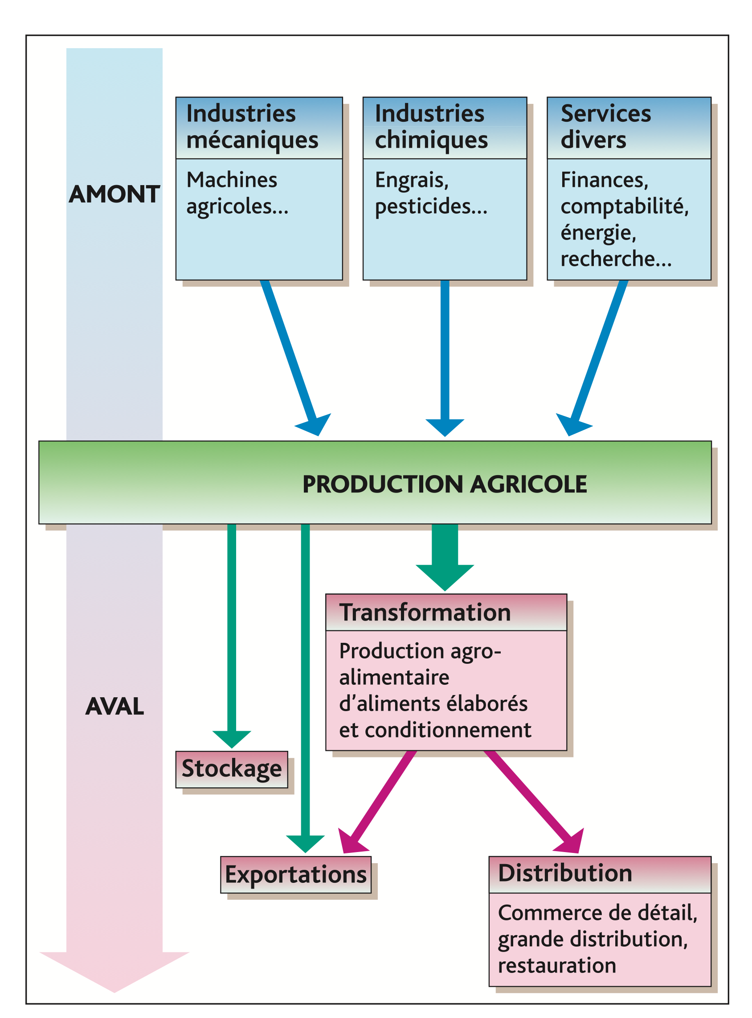
La filière agroalimentaire, ou agrobusiness

Slide 66
Le poids marginal de la rémunération des producteurs dans l'agroalimentaire (% du prix final de vente en supermarché payé par le consommateur).

Slide 67
B. La dimension géopolitique de l’alimentation
2008, les émeutes de la faim
Le Yémen depuis 2015 : la « stratégie de la famine »
La guerre menée par la Russie en Ukraine (2022) et ses répercussions sur l’alimentation
Le land grabbing : les terres agricoles convoitées et objets de rivalités.

Slide 68
Gilles FUMEY
2008, réed. 2018

Slide 69
Le Monde, octobre 2020

Slide 70
2008, les émeutes de la faim

Slide 71
Au Yémen : la « stratégie de la famine »
2019

Slide 72
L'accaparement des terres (land grabbing) dans le monde

Slide 73
C. Vers des agricultures plus respectueuses de l'environnement ?
Les agricultures durables
Développement durable et plantes génétiquement modifiées (PGM)

Slide 74
L’agriculture biologique en France

Slide 75
L’agriculture biologique en France

Slide 78
Grandes firmes qui commercialisent les PGM

